Slide 1


Slide 2

dddddddddd

Slide 3

ddddddddddd
ddddddddddddddd

Slide 4

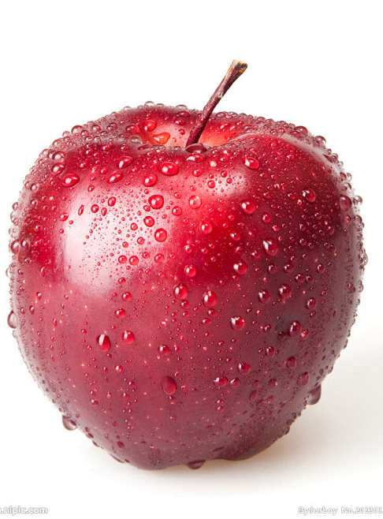

dddddddddddddddddd
Ddd 教授
dddddd

Slide 5
主持人
dddddddddddddddddd
Ddd 教授
dddddd

